Slide 1
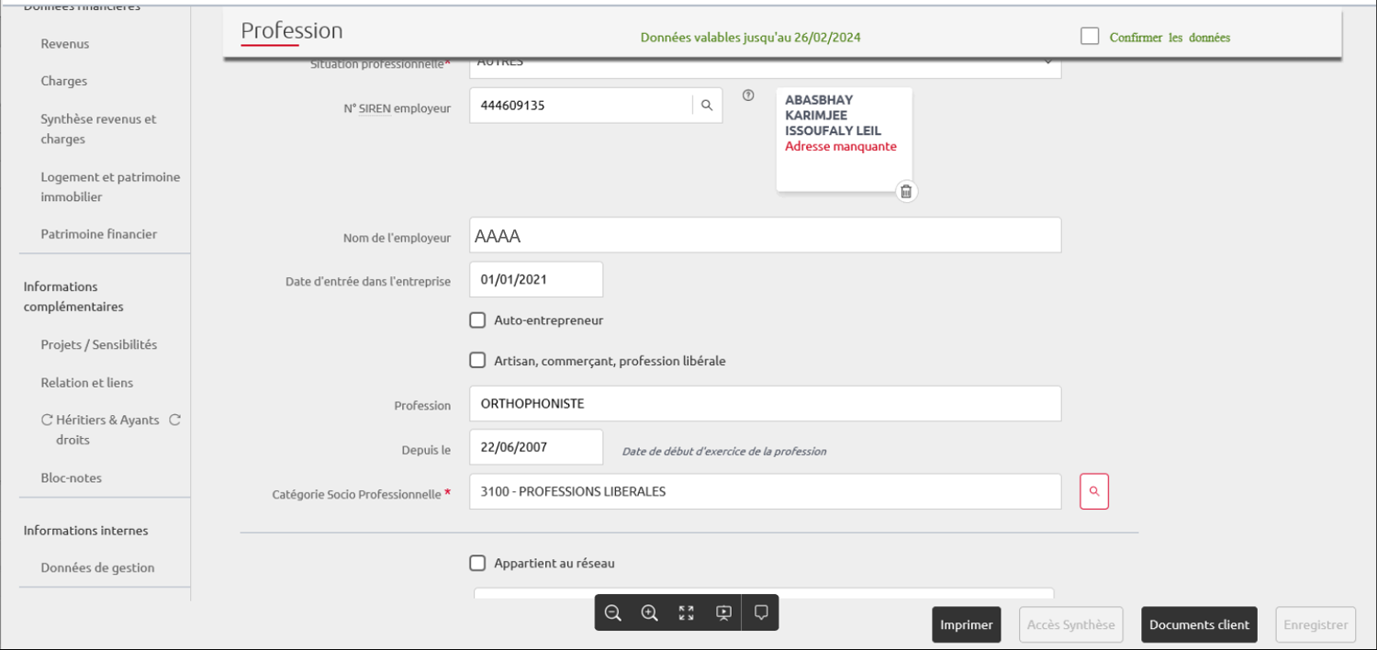
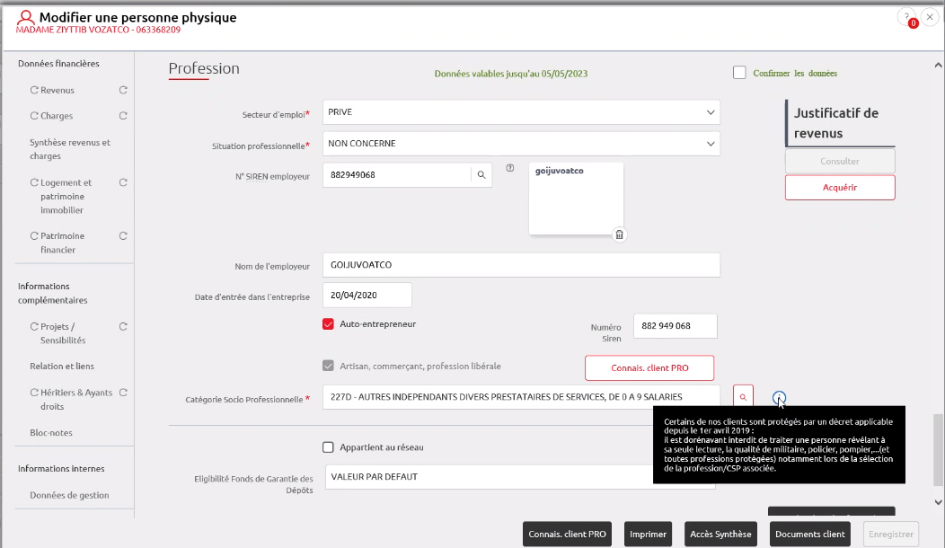


Nouvelle réglementation sur les csp militaires
Fiche pratique
JUILLET 2021
Contexte :
Certains de nos clients sont protégés par un décret applicable depuis le 1er avril 2019.
Il est dorénavant interdit de traiter une donnée révélant à sa seule lecture, la qualité de militaire, policier, pompier, … (et toutes professions protégées) notamment lors de la sélection de la profession/CSP associée.
Pour répondre à cette réglementation, toutes les données permettant d’identifier les militaires doivent être supprimées de nos systèmes d’information. Ainsi :
le champ libre de commentaire « Profession » est supprimé de l’écrans dans Connaissance Client MyWay, seul le champ CSP permet de sélectionner le métier adapté.
l’affichage du libellé de la profession est remplacé par les 40 premiers caractères de la CSP sur les synthèses NSDK et MyWay
un parcours guidant est déployé afin de vous accompagner à sélectionner la bonne CSP lors de la création de la personne, et lors de l’actualisation de la CSP d’un client.
SYNTHÈSE MYWAY
AVANT
APRÈS
Le champ libre de commentaire « Profession » est supprimé de l’écran dans Connaissance Client MyWay,
Information / guidance explicative*
* GUIDANCE : « Certains de nos clients sont protégés par un décret applicable depuis le 1er avril 2019 : il est dorénavant interdit de traiter une donnée révélant à sa seule lecture, la qualité de militaire, policier, pompier, … (et toutes professions protégées) notamment lors de la sélection de la profession/CSP associée »

Slide 2
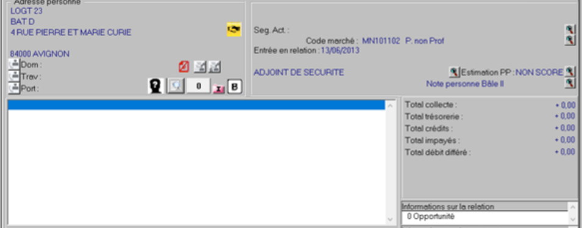
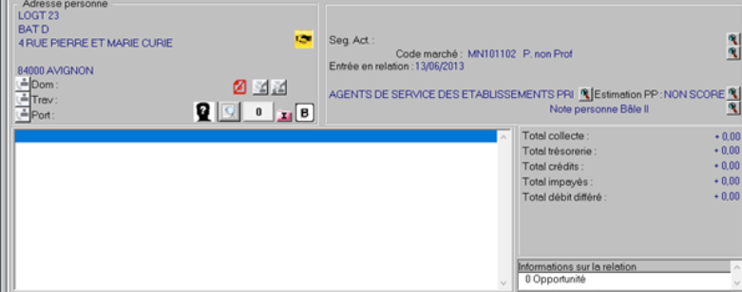
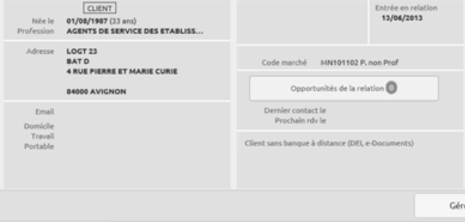
Nouvelle réglementation sur les csp militaires
Fiche pratique
Mise à jour le XX
SYNTHÈSE NSDK & MYWAY
L’affichage du libellé issu du champ « profession » est remplacé par les 40 premiers caractères du libellé de la CSP du référentiel INSEE sur les synthèses NSDK et MyWay, comme sur l’écran synthèse top CC.
AVANT SYNTHÈSE NSDK
APRÈS SYNTHÈSE NSDK
APRÈS SYNTHÈSE MYWAY

Slide 3
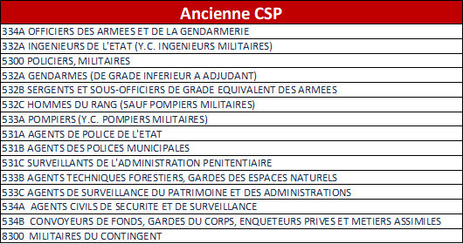
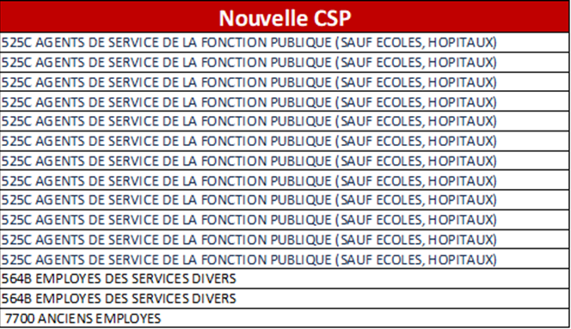
Nouvelle réglementation sur les csp militaires
Fiche pratique
Mise à jour le XX
Les anciennes CSP militaires sont remplacées par de nouvelles CSP dans le référentiel.
Il est dorénavant impossible de sélectionner une ancienne CSP « de type militaire » au niveau du champ CSP. Ces dernières sont remplacées par les valeurs ci-dessous « nouvelle CSP »
Tableau de correspondance des CSP

